Slide 1

Página Principal Sobre Contato
Sobre nós
Bem-vindo ao nosso espaço dedicado ao bem-estar e saúde! Somos especialistas em Nutrição e Personal Training, dedicados a ajudar você a alcançar seus objetivos de saúde e bem-estar.
Oferecemos uma avaliação/consulta inicial gratuita com duração de 15 minutos. Para a especialidade de Nutrição, essa consulta é presencial e inclui uma análise completa da composição corporal. Para as especialidades de Psicologia e Fisioterapia, a consulta pode ser realizada por telefone para conhecer as necessidades do paciente.
Nosso compromisso é fornecer um atendimento personalizado e de qualidade, focado nas suas necessidades específicas. Estamos aqui para apoiar sua jornada rumo a uma vida mais saudável e equilibrada.
© Copyright @ 2024 NutriCoach Dietista | All rights reserved!

Slide 2


Página Principal Sobre Contato
Últimos Ebooks
Fitness
Dieta Low Carb
$9
Fitness
Dieta Low Carb
$9
Fitness
Dieta Low Carb
$9
Adicionar
Retirar
Adicionar
Retirar
Adicionar
Retirar
Fitness
Dieta Low Carb
$9
Fitness
Dieta Low Carb
$9
Fitness
Dieta Low Carb
$9
Adicionar
Retirar
Adicionar
Retirar
Adicionar
Retirar
TOTAL:
R$
Fechar Pedido
© Copyright @ 2024 NutriCoach Dietista | All rights reserved!

Slide 4
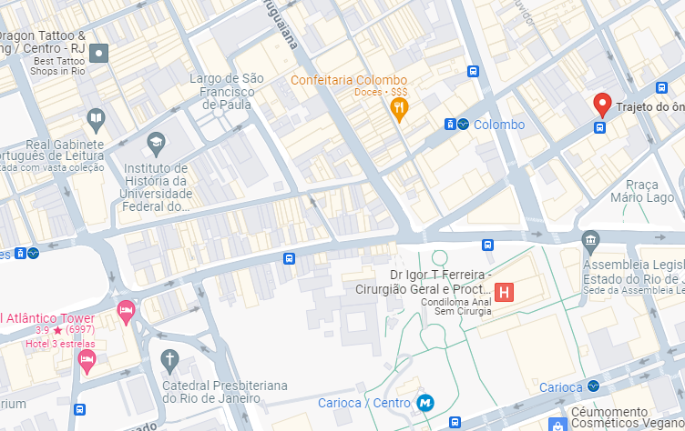




Página Principal Sobre Contato
Contate nos
Venha ao nosso espaço , estamos localizados dentro do Centro Comercial .
Preencha o formulário indicando se necessita da ajuda de um especialista em dietética, psicologia ou fisioterapeuta e ligaremos para você o mais breve possível.
Nome:
Telefone:
Como você nos encontrou?
Compartilhar Localização
Eu li e aceito a política de privacidade
Endereço
Av. Pres. Vargas, 359 2° andar
Telefone
+55 21 3335-7489 +55 21 99836277
E-mail
nutrivalfg@gmail.com
Horário
Segunda a Sexta:
9:00 – 18:00 Sábados de 10:00 - 14:00.
Enviar

